Slide 1
Air freight conference
Ronald leunisse| oktober 2022
DHL Express – Excellence. Simply delivered.

Slide 2
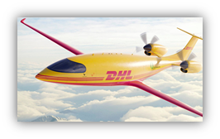
DHL Express today – A global overview
220
Countries & territories served
3 & 8
Global hubs & regional hubs
2.7M
Customers
18.4k
tons flown per day
2,200
Flights per day
3,200
Facilities
111,000
Employees
37,700
Vehicles
286M
Time Definite shipments annually
>280
Dedicated aircraft

Slide 3
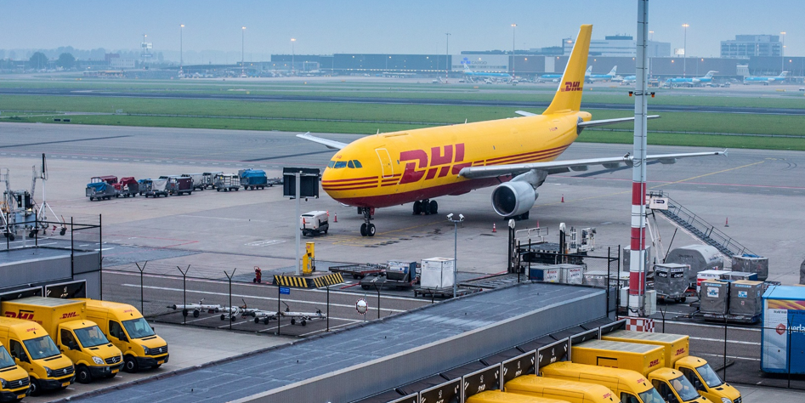
DHL Luchtvracht in Nederland: Express en Global Forwarding
Tijdkritische zendingen en luchtvracht
Technology
Healthcare & Lifescience
Financial services
Spareparts
Dagelijks 25.000 achterliggende bedrijven
Via Schiphol aansluiting op wereldwijde netwerk
DHL vluchten Schiphol | 1872
Historische slots | 1517
Dag slots | 832
Nacht slots | 1040
Historische nacht slots | 619
Afhankelijk van ad hoc slots | 421
3250 medewerkers
DHL investeringen op Schiphol
16 Mio HUB investments 20-21
100 Mio HUB investment done
100 Mio Hub Investment pending
Omzet €1,5 miljard pj
1100 ton SAF in 2022

Slide 4
Luchtvracht van waarde
Toegevoegde waarde van express en vracht
Efficiёnt gebruik van faciliteiten
Volg de balanced approach
Vracht wordt onevenredig getroffen
Bij reductie zonder onderscheid wordt vracht gediscrimineerd
Luchtvracht is van waarde: samen komen we er uit

